Slide 1
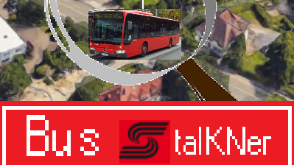

Slide 2
Philipp Thomas Alan Philipp

Slide 3
Zielsetzung
System (Web, App) zur Echtzeit-Visualisierung der Buspositionen.
Nutzen:
„War der Bus schon an der Haltestelle?“
„Hab ich den Bus verpasst?“
„Wo ist der Bus genau bei Verspätung?“

Slide 4
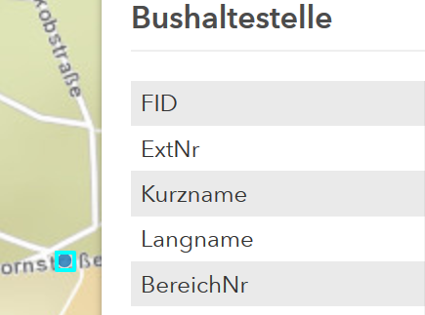
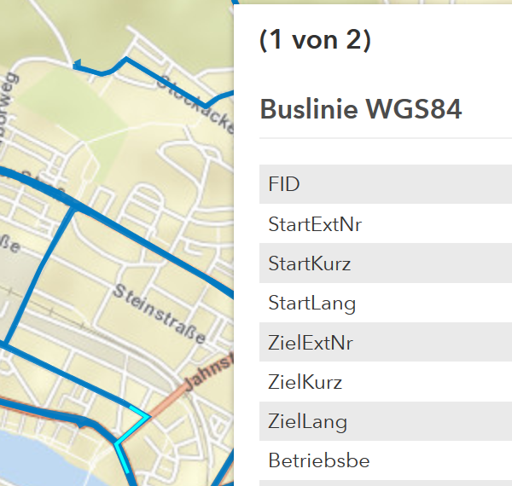
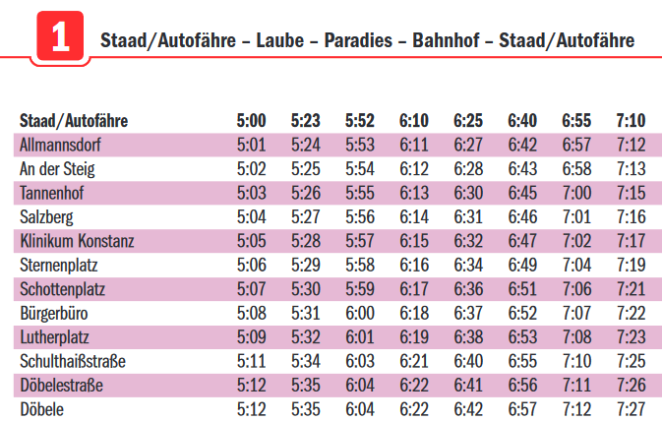
Datensätze
Bushaltestelle: Buslinien mit Haltestellen
im kml-Format
Buslinie WGS84: Fahrtrouten im kml-Format
Stadtwerke: Fahrpläne im pdf-Format
-> xlsx -> json

Slide 5
Arbeitsablauf
HTML und Javascript für Webinterface
OpenStreetMap API für Stadtkarte
Ebene für Buslinien und Haltestellen
Systemzeit als Grundlage für Berechnungen
Interpolation of Buslinie zwischen Haltestellen

Slide 6
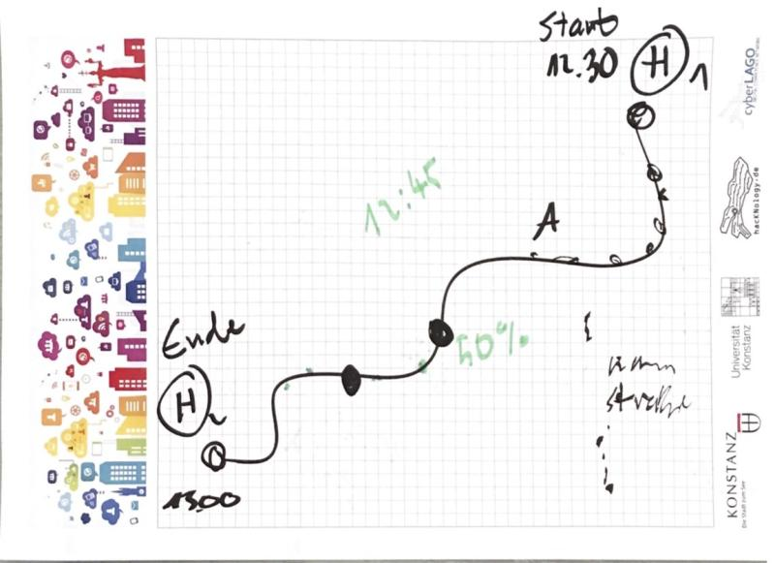

Slide 7
Herausforderungen
Umgang mit Geodaten
Konvertierung von Koordinaten
Positionierung im Segment zwischen zwei Stationen
In Buslinien-Datensatz: Koordinaten verschieden geschachtelt
(MultiGeometry vs. LineString)

Slide 8
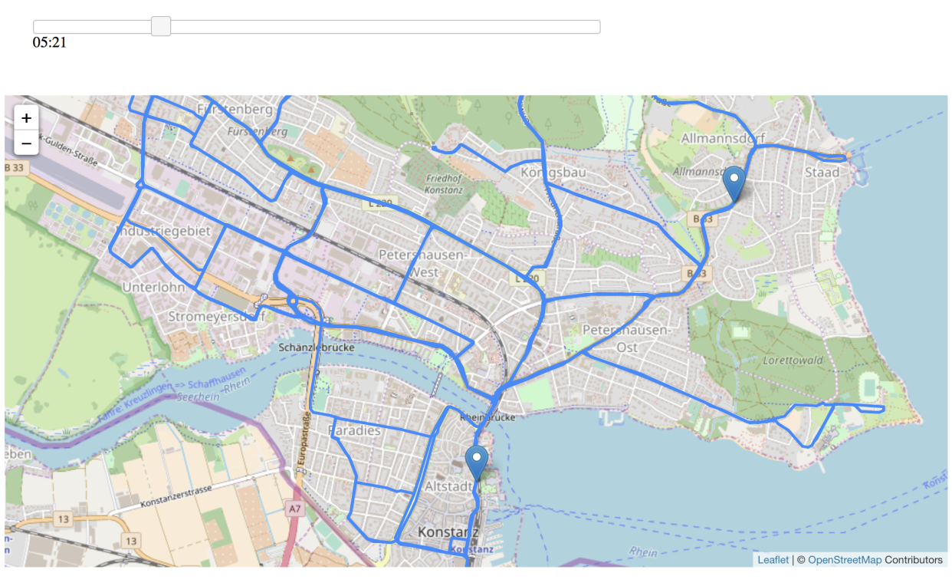
Ergebnisse (Demo)

Slide 9

Code
https://github.com/th0m4d/BusStalKNer

